Slide 1
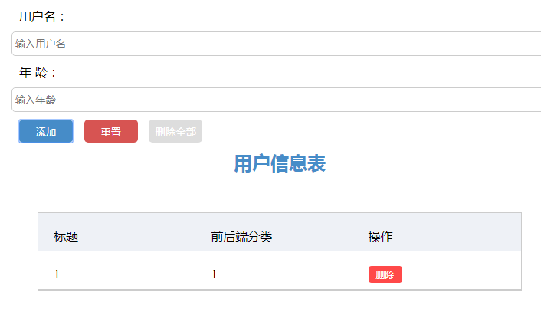
用户界面
如右图。
产品需求
自己封装zepto库
1.点击添加按钮，获取用户名字，用户年龄，更新表格，新增加一个元素
2.新增成功，表单内容情况，可以重新填写
3.点击重置，表达内容清空
4.点击删除，删除当前列表行
5.表格偶数行颜色变化
6.点击删除全部，清空列表
实现思路
封装类似jquery的zepto库
封装on、off方法
封装val、remove、append等方法
加分点

